Slide 1
Modelagem de Interfaces

Slide 2
Aspectos tratados
Modelagem da funcionalidade

Slide 3
Não são tratados
Design
Ergonomia

Slide 4
Sub-camadas de interface
Aplicação – controle da interface
Apresentação – aparência da interface

Slide 5
Atividades do projeto de interface
Determinar quais são as janelas do sistema e as possibilidades de navegação entre uma janela e outra.
Fazer o projeto gráfico das janelas, associando controles a eventos de navegação, operações de sistema e seus parâmetros, consultas de sistema com seus parâmetros e resultados e operações de controle de transação (commit, rollback, etc.).
Determinar os possíveis estados de janelas modais, indicando quais controles de interface estarão habilitados e/ou visíveis nos diferentes estados.
Indicar quais funções deverão estar habilitadas nos diferentes níveis de segurança.
Definir os casos de uso reais da aplicação.

Slide 6
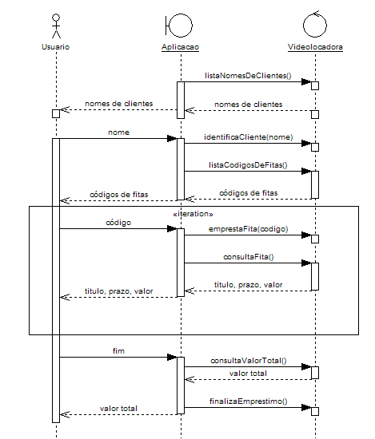
Situação exemplo

Slide 7
Diagrama de Estados de Navegação
O diagrama de estados de navegação indica quais são as janelas que compõe o sistema e quais eventos permitem ao usuário navegar de uma para outra.
Eventos internos às janelas (transições de uma janela para ela mesma) não são mostrados neste diagrama, mas deverão aparecer nos diagramas de estado das janelas modais.

Slide 8
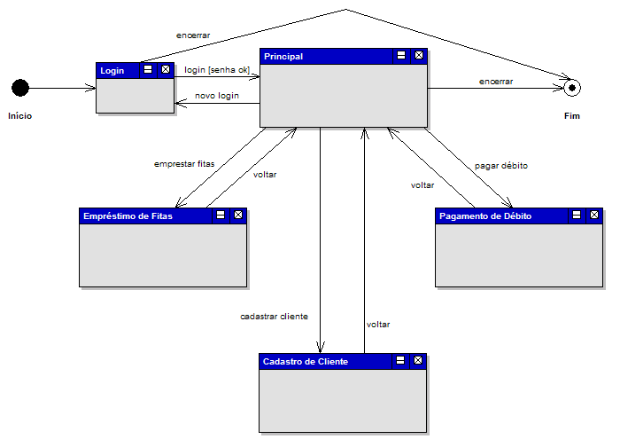
Diagrama de estados de navegação

Slide 9
Diagrama de Estados de Navegação
Cada evento que rotula as transições do diagrama será posteriormente associado com um controle (um botão, por exemplo) da janela na origem da transição.
É desejável que desde já os nomes dos eventos correspondam aos nomes dos controles de interface que efetivarão a transição.

Slide 10
Projeto Gráfico e Associação de Controles – Verificar:
Quais são os eventos de navegação que saem da janela no diagrama de estados de navegação?
Quais as operações de sistema realizadas na janela?
Quais as consultas de sistema realizadas na janela?
Quando as transações terão BEGIN, COMMITT e ROLLBACK?

Slide 11
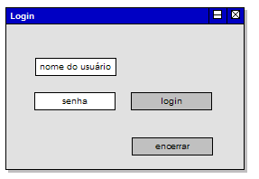
Janela de Login *** listar os eventos da janela

Slide 12
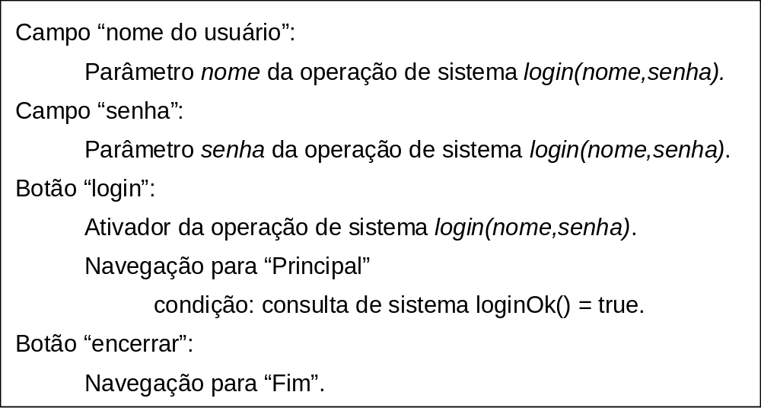
Associação de Controles da Janela Login

Slide 13
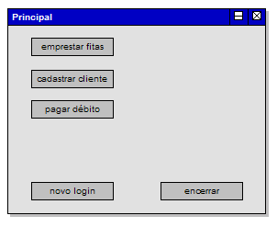
Janela Principal

Slide 14
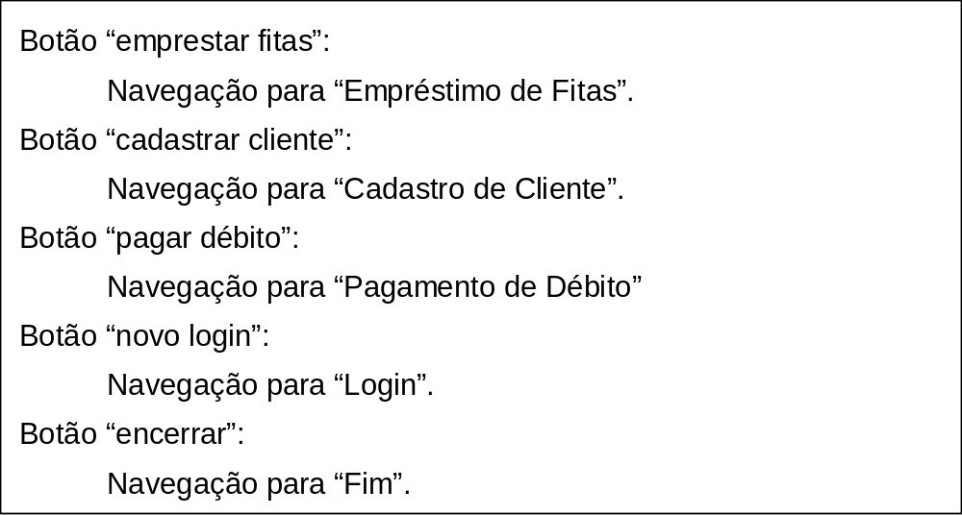
Associação de Controles da Janela Principal

Slide 15
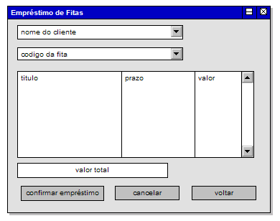
Janela “Empréstimo de Fitas”

Slide 16
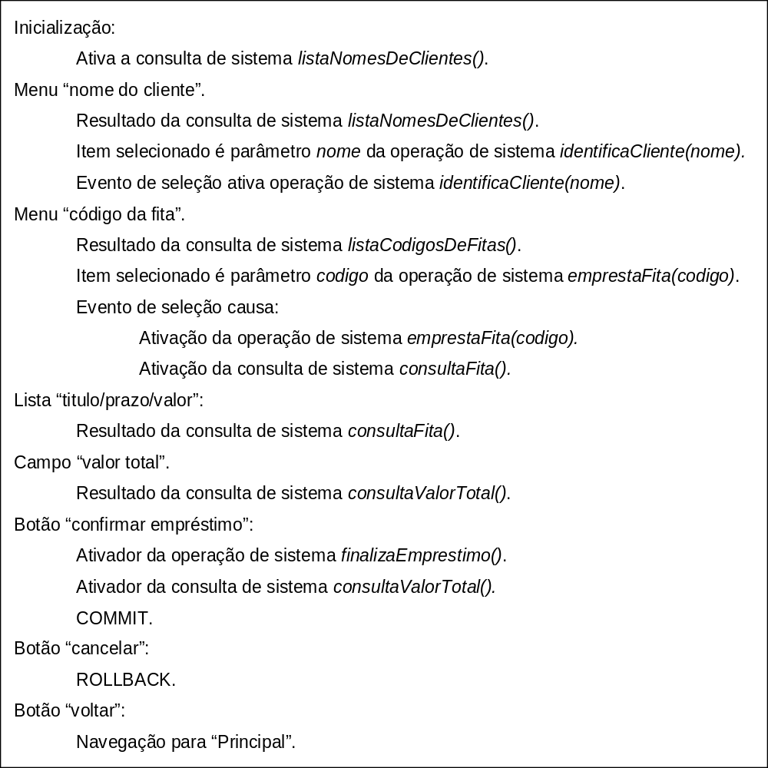
Associação de Controles da Janela “Empréstimo de Fitas

Slide 17
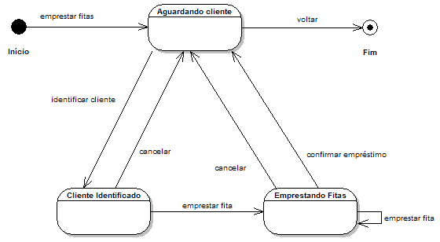
Diagrama de Estados de uma Janela Modal

Slide 18
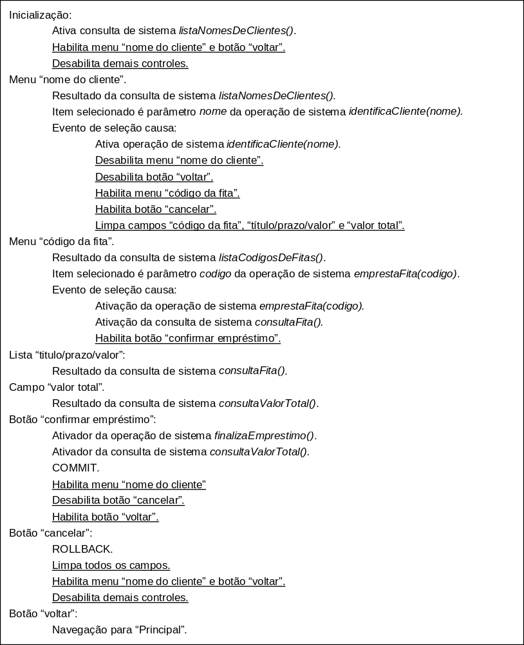
Associação de Controles Modais

Slide 19
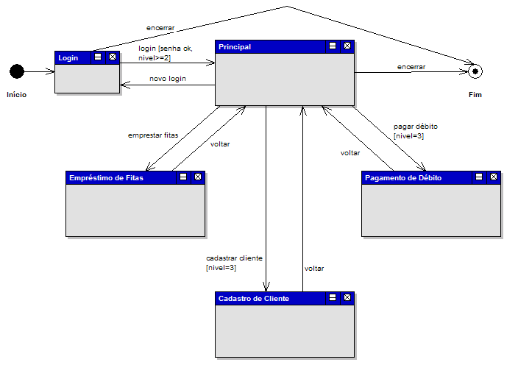
Controle de Acesso

Slide 20
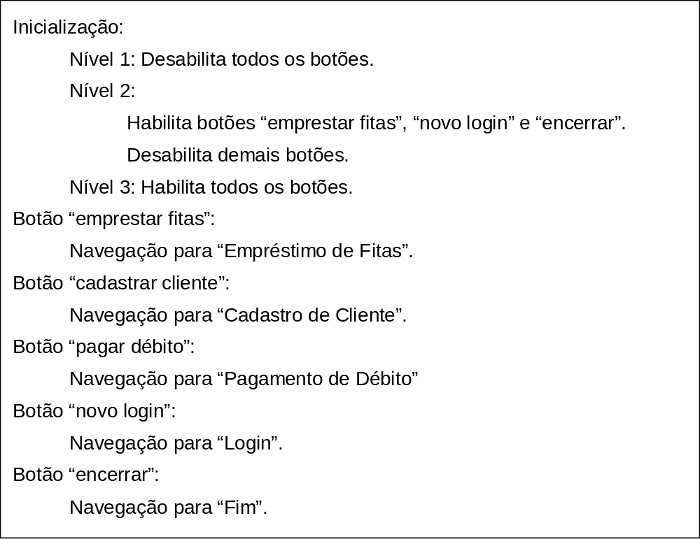
Associação de Controles com Segurança de Acesso

Slide 21
Casos de Uso Reais
Uma última atividade do projeto de interface poderá ser a transcrição do caso de uso essencial para uma versão real, a qual vai indicar claramente como a tecnologia é usada para realizar os processos de negócio.
Esse caso de uso poderá ser importante para auxiliar o analista encarregado da fase de testes de integração do sistema, e também poderá ser um bom começo para a elaboração de um manual de uso do sistema, já que todas as principais rotinas de uso estarão claramente indicadas.

Slide 22
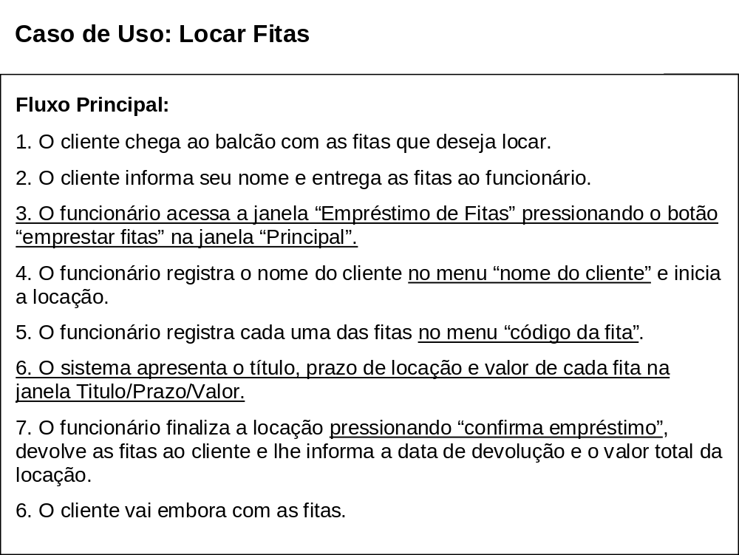
Caso de Uso Real

